Slide 1


Slide 2
EMENTA
COMPETÊNCIAS
CONTEÚDO PROGRAMÁTICO
CRONOGRAMA DE AULAS

Slide 3
NA PRÁTICA
Colocaremos em prática o que aprenderemos ao longo da
Viagens programadas:
Pomar Agroecológico em Urubici, SC (17/set).
Pomar Agroecológico em São Joaquim (20/out).
Aulas práticas: câmpus Lages
Produção de mudas (reprodutiva e vegetativa)
Planejamento de pomar e instalação teórico e prática (3-6/set).

Slide 4
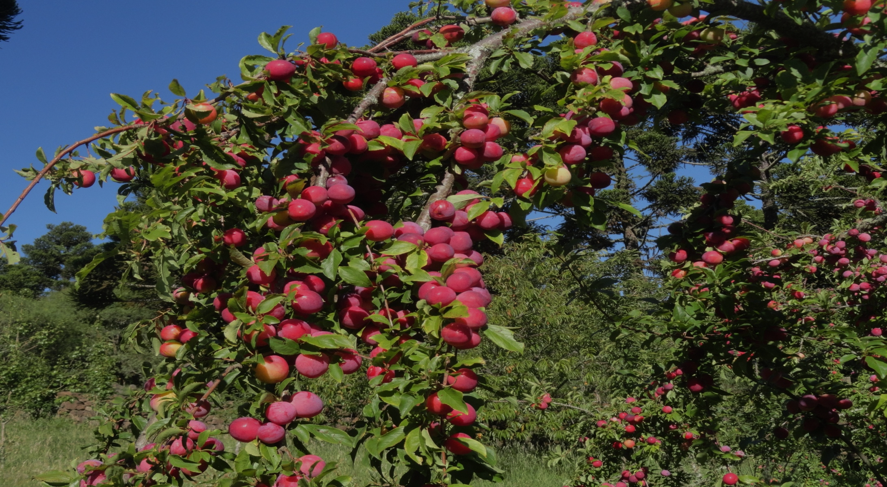
FRUTICULTURA
“A fruticultura pode ser conceituada como sendo o conjunto de técnicas e práticas aplicadas adequadamente com o objetivo de explorar plantas que produzam frutas comestíveis, comercialmente”
(FACHINELLO; NACHTIGAL, 2014).

Slide 5
FRUTA OU FRUTO?
“Segundo Ferreira (1993), fruta é a designação comum às frutas, pseudofrutos e infrutescências comestíveis; com sabor adocicado;
de caule, no geral, lenhoso; consumidos in natura e/ou processado.
Já o fruto é o órgão gerado pelos vegetais floríferos, e que conduz a semente, portanto resulta do desenvolvimento do ovário depois da fecundação.”
(FACHINELLO; NACHTIGAL, 2014).

Slide 6
FRUTA OU FRUTO?
Toda fruta é um fruto, mas nem todo fruto é uma fruta.
FRUTO: termo botânico aplicado ao órgão que tem função de proteger e disseminar sementes.
FRUTA: termo popular aplicado aos frutos doces (exceção limões e algumas laranjas) e comestíveis, como banana e uva.
O tomate, por exemplo, é o fruto do tomateiro. Não é uma fruta, pois não é ‘doce’, considerado uma hortaliça-fruto.

Slide 7
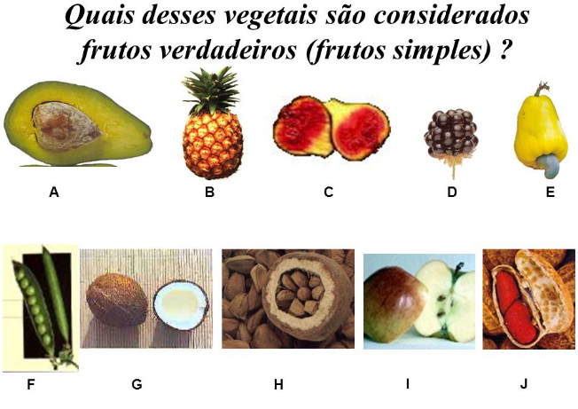

Slide 8
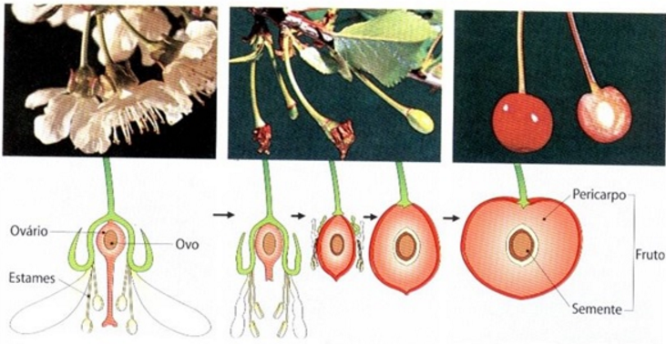

Slide 9
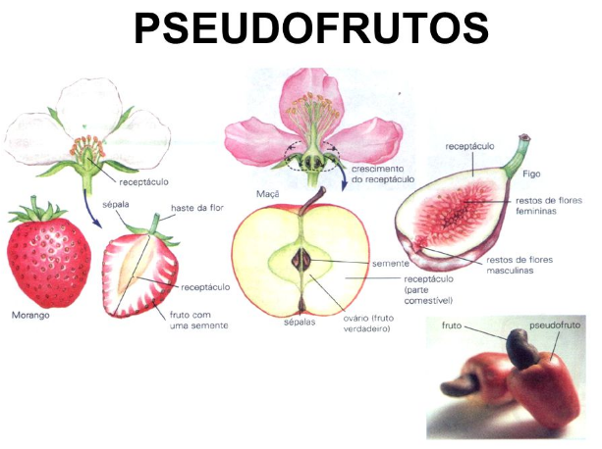
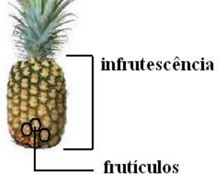

Slide 10
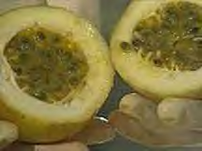
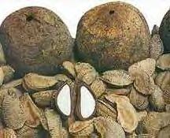

FRUTICULTURA
INTRODUÇÃO À FRUTICULTURA
4 - Importância das frutas na alimentação humana
4.1 - Valor alimentício
Sais minerais (construtores)
Vitaminas (reguladores);
4.2 - Diversificação alimentar.

Slide 11

FRUTICULTURA
INTRODUÇÃO À FRUTICULTURA
5 - As vitaminas
5.1 - Importância na alimentação humana;
5.2 – Influência da fertilidade do solo, tratos culturais e
tempo de comercialização.
5.3 - Qualidade da fruta: argumento de propaganda.
5.4 - Vitamina “A”:
Tecidos do corpo, sangue, aparelho digestivo (apetite e
digestão) e resistência às moléstias infecciosas dos
olhos, amídalas, vias respiratórias e do aparelho
gastrintestinal.
Ex. Banana e mamão.

Slide 12
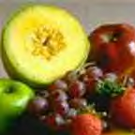
FRUTICULTURA
INTRODUÇÃO À FRUTICULTURA
5.5 - Vitamina “B”:
Diminui o enfraquecimento geral, cansaço crônico e a neurite, estimulante das secreções de certas glândulas.
Deficiência causa diminuição do apetite e da digestão, perda em peso, diminuição do vigor, magreza, ampliação e distúrbios funcionais do baço, coração, fígado, rins, estômago e de certas glândulas; além disso, predispõe o organismo para a diabete, diminui a quantidade de hemoglobina e origina a perda da força sexual.
Ex. banana, grape-fruit, melão e uva.

Slide 13
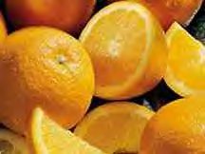
FRUTICULTURA
INTRODUÇÃO À FRUTICULTURA
5.6 - Vitamina “C”:
Colabora com as vitaminas B₂ e D, para a assimilação do cálcio, aumenta a atividade dos corpúsculos brancos, eleva o grau de resistência às moléstias infecciosas, mantém os dentes em bom estado, acelera a convalescença.
Deficiência predispõe à queimadura do sol, causa certas anemias, origina a necrose da polpa dentária e provoca a inflamação das gengivas, causa o escorbuto.
Ex. goiaba, caqui, abacate, mamão, banana, grape-fruit, carambola, limão, laranja, tangerina, manga, morango e acerola.

Slide 14
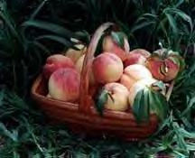
FRUTICULTURA
INTRODUÇÃO À FRUTICULTURA
5.7 - Vitamina B₂:
Influi no crescimento e no desenvolvimento do corpo; e para que se formem os glóbulos vermelhos do sangue.
Ex. abacate, pêssego e pêra.

Slide 15
FRUTICULTURA
INTRODUÇÃO À FRUTICULTURA
. 5.8 - Vitamina “D”:
Absolutamente indispensável para controlar o equilíbrio do cálcio e regularizar a assimilação dos sais minerais.
Deficiência causa fraqueza muscular, instabilidade do sistema nervoso, falta de resistência às moléstias infecciosas, irritabilidade dos sistemas nervosos e causa raquitismo.
As frutas contêm esta vitamina em pequenas quantidades.
Tomar sol.

